Slide 1
Ang Mahahalagang Pangyayari sa Buhay Ko at mga Personal na Gamit

Slide 2
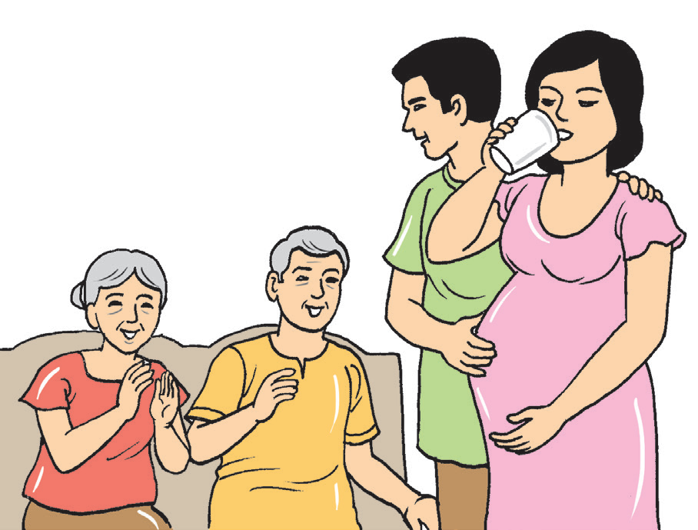
Mahahalagang Pangyayari sa Buhay ng Bata
Unang mahalagang pangyayari ay ang bigyan ng buhay ng nanay ang sanggol sa kanyang sinapupunan.
Ang buong kamag-anakan ay nagsasaya kapag nalaman na ang nanay ay buntis o nagdadalang-tao na. Sa simula pa lang ng pagbubuntis ay nagsisimula na rin ang buhay ng bata sa loob ng sinapupunan. Ang bata ay mananatili sa loob ng sinapupunan ng nanay sa loob ng siyam na buwan. Subalit may mga pinanganganak nang pito o walong buwan pa lang.

Slide 3
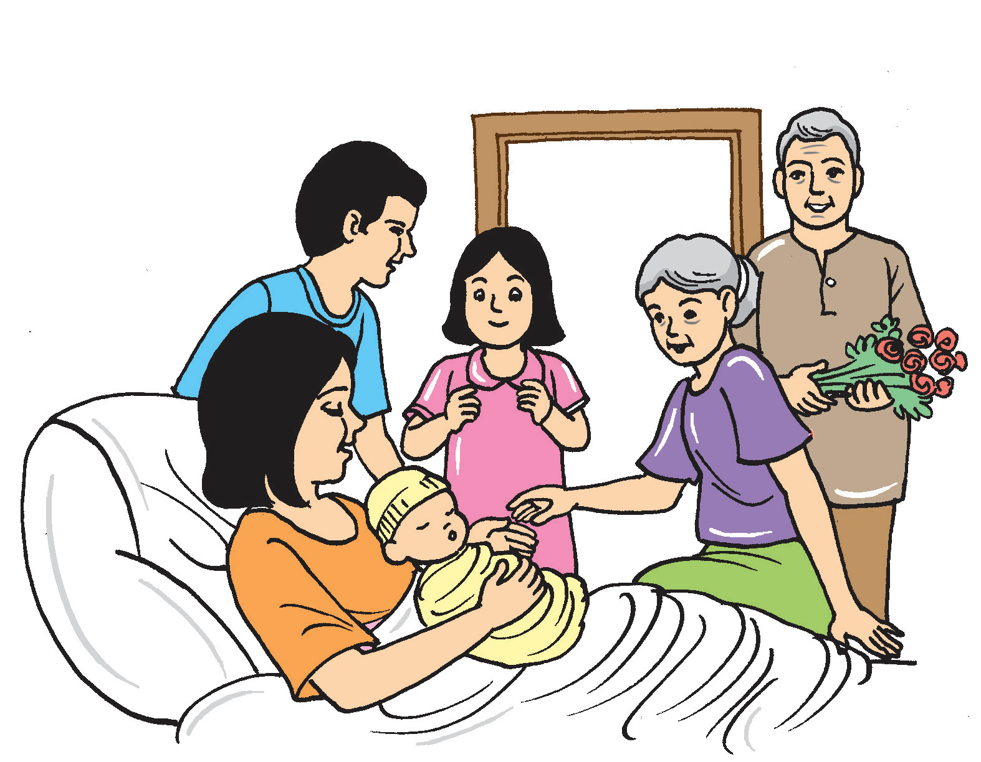
Mahahalagang Pangyayari sa Buhay ng Bata
Pagkatapos ng paghihintay ng siyam na buwan, nasasabik na ang lahat ng miyembro ng pamilya na makita ang bagong silang na sanggol. Tiyak dadalawin na ang sanggol sa ospital o paanakan pa lamang. Ang sanggol ay buhay na buhay sa labas ng tiyan ng nanay.

Slide 4
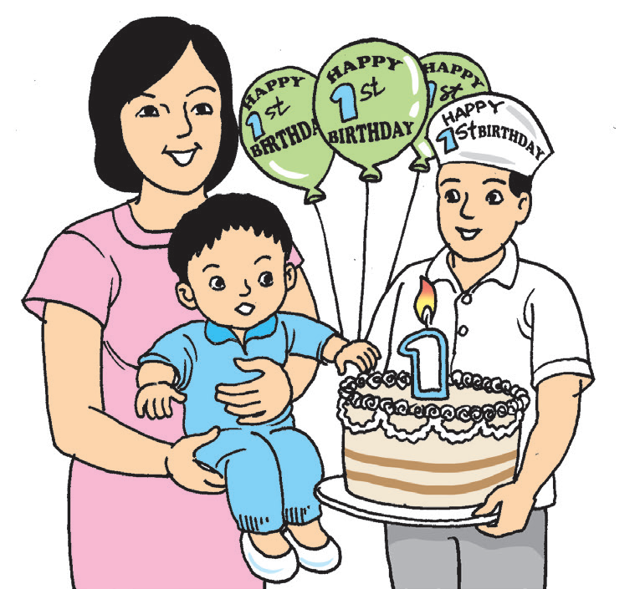
Mahahalagang Pangyayari sa Buhay ng Bata
Isa pang mahalagang pangyayari sa buhay ng tao ay ang pagbibinyag. Ang pagbibinyag ay ginagawa para mabasbasan ang bata ng pananampalataya na sinusunod ng kanyang pamilya. Hindi pare-pareho ang paraan ng pagbibinyag sa mga bata. Ito ay ayon sa relihiyon ng pamilya.
Masaya ang lahat kapag ang bata ay umabot na ng isang taong gulang. Kaya ang mga magulang ay naghahanda ng pagdiriwang ng kanyang kaarawan. Nakikita at nararamdaman ng bata ang pagmamahal at kasiyahan sa ganitong pangyayari. Karaniwan, ipinaghahanda ng pamilya ang una at ikapitong taong gulang ng bata. Ito ay bilang pasasalamat sa paglaki ng bata.

Slide 5
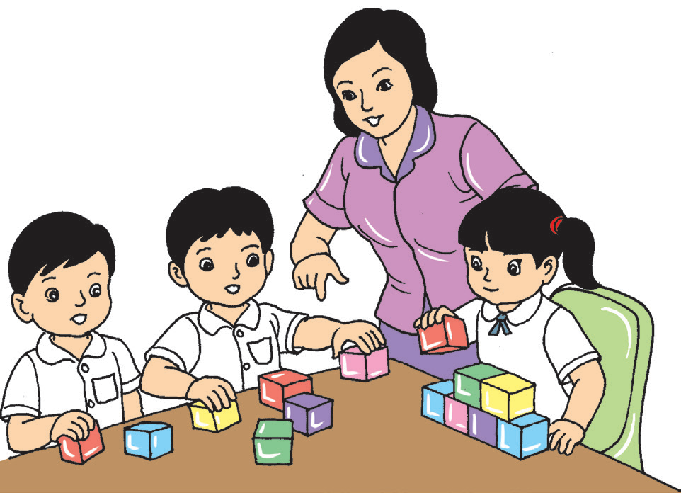
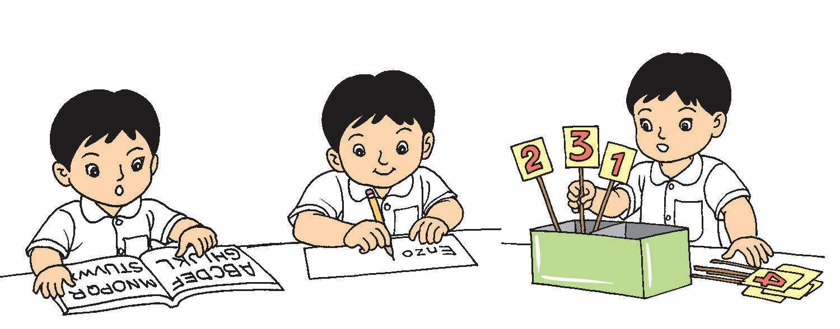
Mahahalagang Pangyayari sa Buhay ng Bata
Kinakailangan din na ipasok sa paaralan ang bata. Sa edad na tatlo o apat, maaari nang ipasok sa paaralan ang bata. Ito ang edad kung saan mabilis matututo ang bata kasama ang iba pang kapuwa bata.
Sa paaralan niya natututuhan ang wastong pagbabasa, pagsusulat, pakikinig sa mga kuwentong pambata, at pagbibilang.

Slide 6
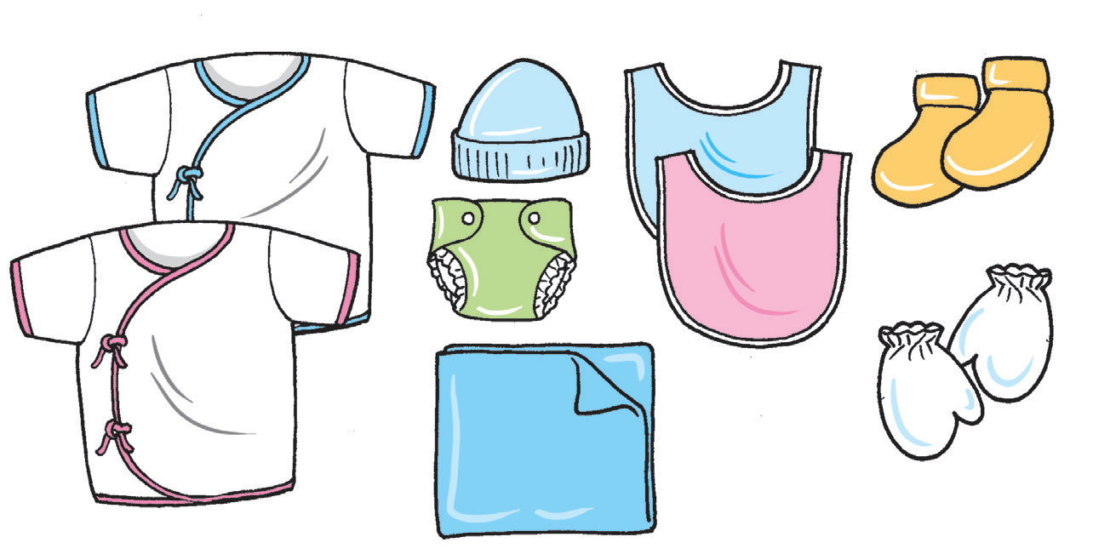
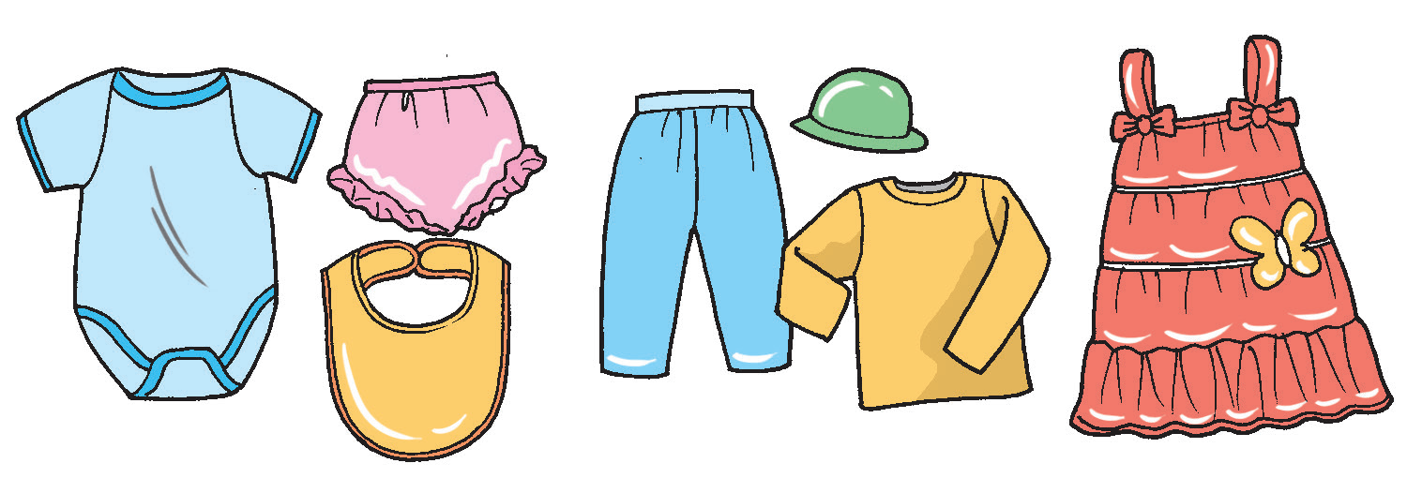
Mga Personal na Gamit
Damit
Nag-iiba ang sinusuot ng bata habang ito ay lumalaki. Bago pa man lumabas ng ospital o center, nakahanda na ang isusuot ng nanay at ng sanggol. Karaniwang sinusuot at ginagamit ng mga sanggol ang mga lampin o salawal, sapatos, mittens o guwantes, bib, pranela o kumot, at damit pansanggol.
Habang lumalaki, nag-iiba na ang gamit. Ang damit ay nagbabago dahil sa timbang at taas ng bata.

Slide 7
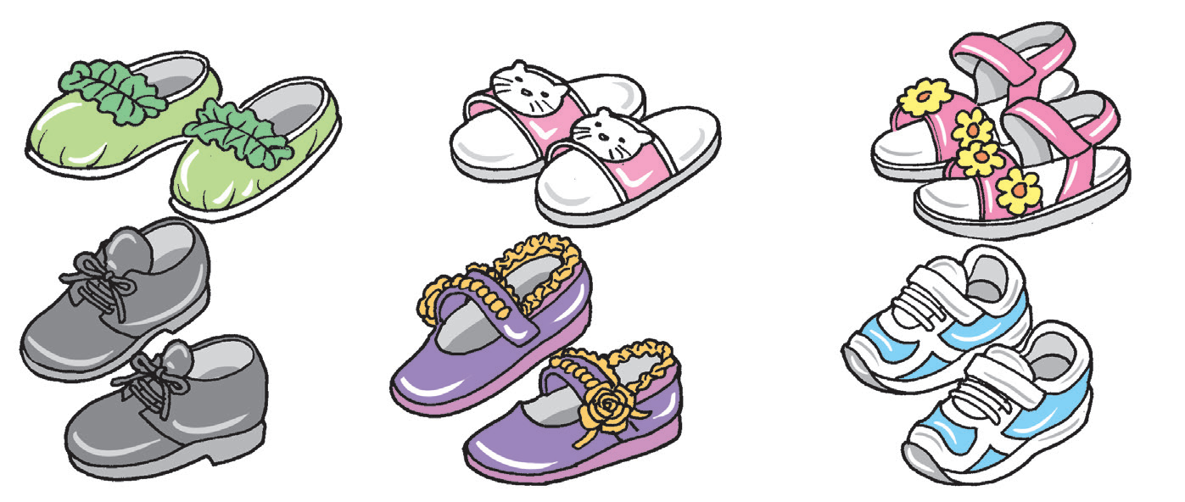
Mga Personal na Gamit
Pati ang suot pampaa ay nag-iiba rin. Mula sa simpleng sapatos, nag-iiba na ang estilo habang lumalaki ang bata.

Slide 8
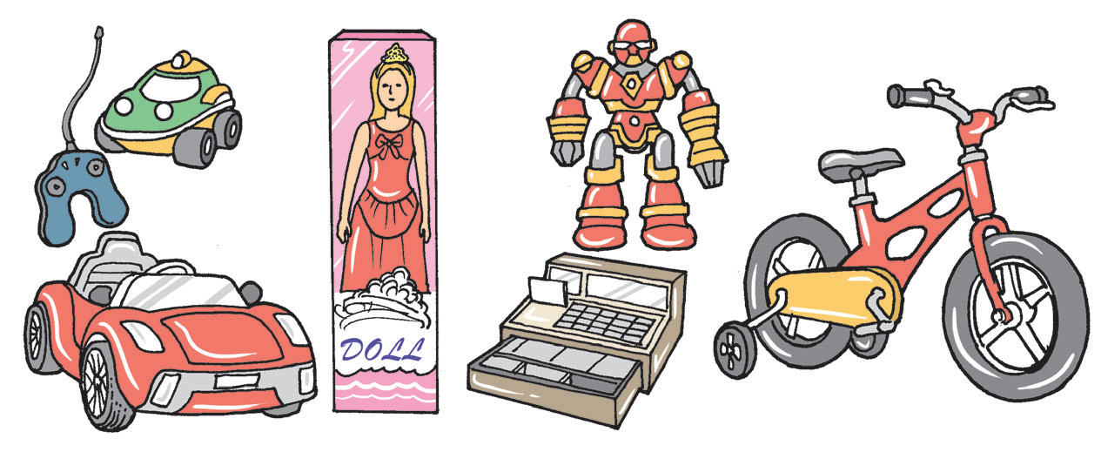
Mga Personal na Gamit
Mga Laruan
Maging sa laruan ay nag-iiba-iba rin. Kapag nakakikita na ang sanggol, ang una niyang laruan ay ang mobile na nakakabit sa krib. Kapag nakauupo na siya, maaari na siyang maglaro ng mga bagay na kaya na niyang hawakan. Bawal sa sanggol ang malilit na blocks o laruan. Baka kasi isubo nito. Habang lumalaki, nag-iiba na rin ang kanyang hilig sa laruan.

